Slide 1


Slide 2
Généralités
Le poster scientifique est le support qui permet de présenter un travail scientifique à d’autres chercheurs lors de réunions ou de congrès. Son but est de regrouper, sur une seule page, toutes les informations sur l’étude présentée.
L’affiche scientifique est de grande taille, minimum en A3 (42 x 29,7 cm), mais dans le langage courant il est souvent en format A0 (118 x 84,4 cm ou 120 x 80 cm).
Cette présentation est fréquemment imprimée sur papier épais mat ou brillant pour garantir une bonne qualité d’impression et de résistance du document. Il est également possible de l’imprimer sur tissu. L’affiche sera accrochée sur un mur ou sur des grilles.

Slide 3
Pour quelle raison faire un poster scientifique ?
Le poster scientifique vous permet d’exposer vos travaux de recherche lors d’événements avec vos pairs. Il est souvent en relation avec vos articles publiés sur le même thème que le congrès auquel vous allez participer.
L’ensemble du travail présenté doit tenir sur une seule page ; il doit donc être concis tout en étant complet. C’est donc différent d’un article scientifique qui lui sera détaillé. Il faut penser que le poster sera lu par des personnes debout, il faut donc pouvoir le parcourir rapidement.
L’affiche grand format permet donc à des chercheurs de présenter leurs travaux afin d’inciter les lecteurs à poser des questions et à se rapprocher de son auteur afin d’approfondir le sujet.

Slide 4
Comment réaliser un poster scientifique ?
Le poster doit être pédagogique, présenter un enchaînement logique et ne pas être trop dense.
Attention : le poster doit être autonome c.à.d. compréhensible même si vous n'êtes pas à côté pour l’expliquer.
En 3 mots, un poster doit être:
-Attractif pour capturer l’attention
Le titre doit attirer le lecteur, les informations doivent être le plus possible graphiques.
- Structuré pour favoriser la lecture : Le lecteur doit être guidé dans sa lecture.
Pour cela : -Identifier les différentes parties du poster (par des titres, des numéros de section, des couleurs …).
- Concis pour axer la communication sur le message :
Le texte doit être clair et précis, les phrases courtes, la police adaptée (pas en majuscule….).
Les « plages » blanches sont importantes. L’idéal est de mélanger 30 % de texte, 40 % d’illustrations et 30 % de vide.

Slide 5
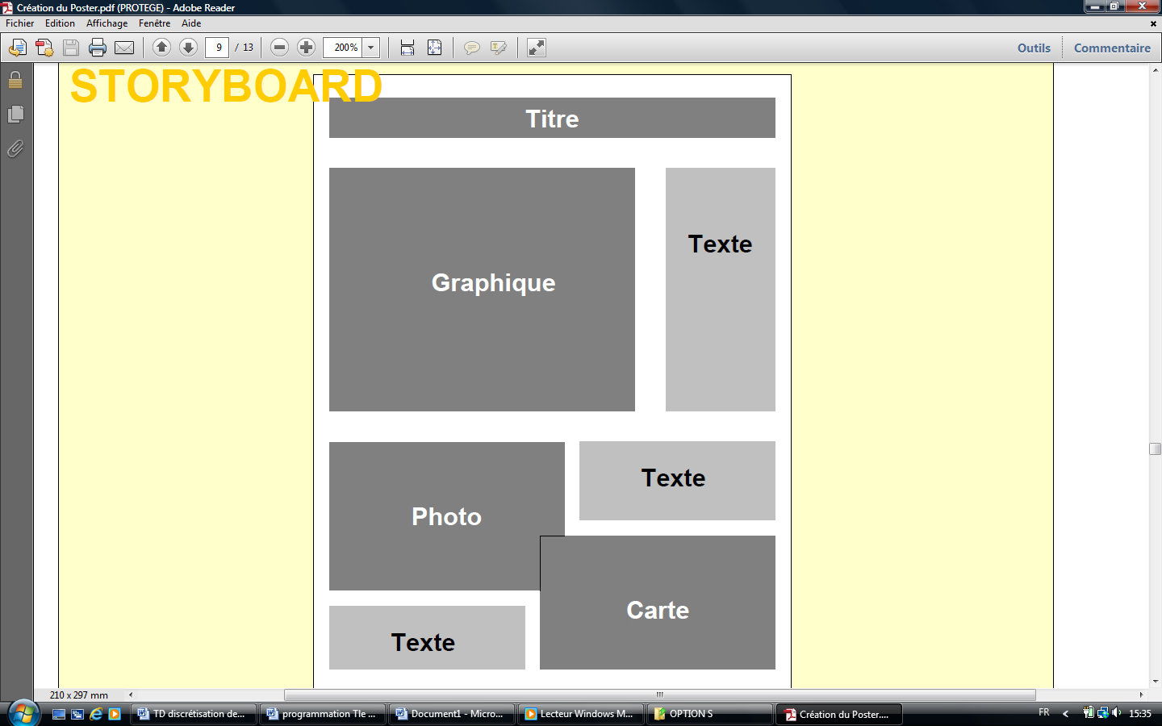
étapes pour réaliser le poster :
le «scénario » :
Définir : le contenu, la problématique, les grandes parties de l’argumentation
2) le story-board : définir les pavés de textes, les documents
graphiques, la trame graphique c.à.d. la mise en page du poster.
ex de storyboard
3) la réalistion

Slide 6
Conseils pour rédiger vos posters scientifiques

Slide 7
Être efficace
En 3 mots, un poster doit être:
Attractif
pour capturer l’attention
Structuré
pour favoriser la lecture
Concis
pour axer la communication sur le message

Slide 8
Capturer l’attention
* Capter le regard d'assez loin
…pour donner envie de venir voir de plus près
*Susciter l’intérêt scientifique
*Être bien composé
*Être agréable à regarder
*Être facile à lire
*Encourager la discussion

Slide 9
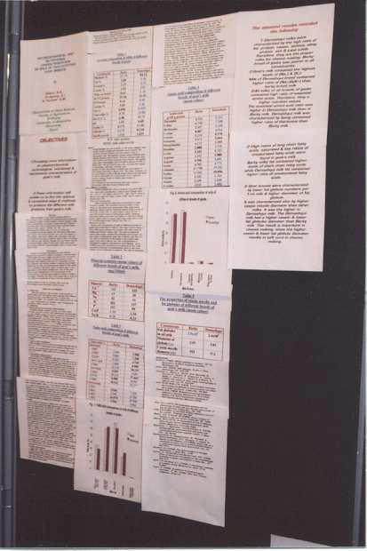
Contre exemple d’attractivité
Sans commentaires !
Sur ce poster,
personne ne s’arrêtera …

Slide 10
Favoriser la lecture
Organiser le poster de manière
logique
=> Le lecteur doit être guidé dans sa lecture.

Slide 11
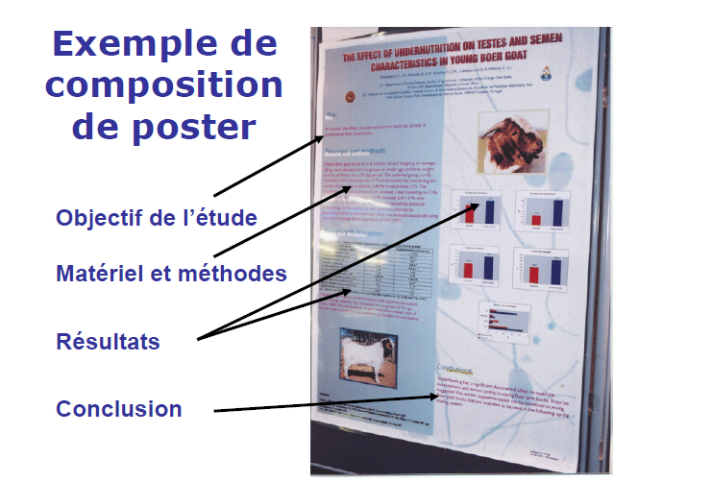

Slide 12
Axer la communication sur le message
*proscrire les détails inutiles
(il y a toujours trop de texte !!!) ;
*privilégier les figures aux tableaux de chiffres fastidieux;
*utiliser des listes à puces ;
*se restreindre à des phrases
courtes (pas de gros « blocs » de texte) ;

Slide 13
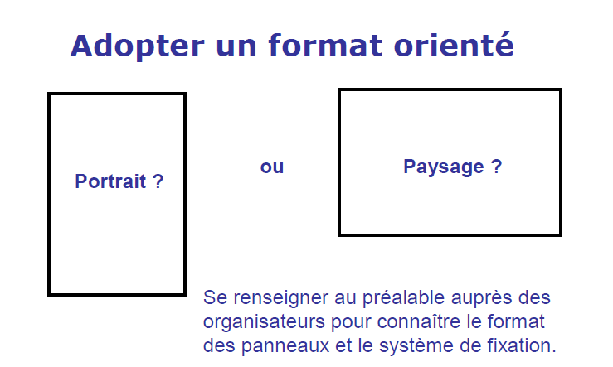

Slide 14
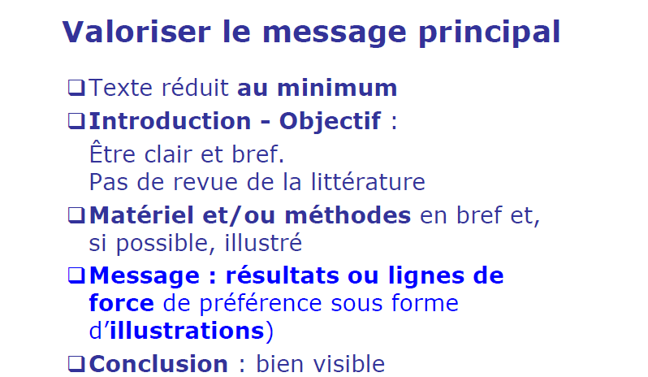

Slide 15
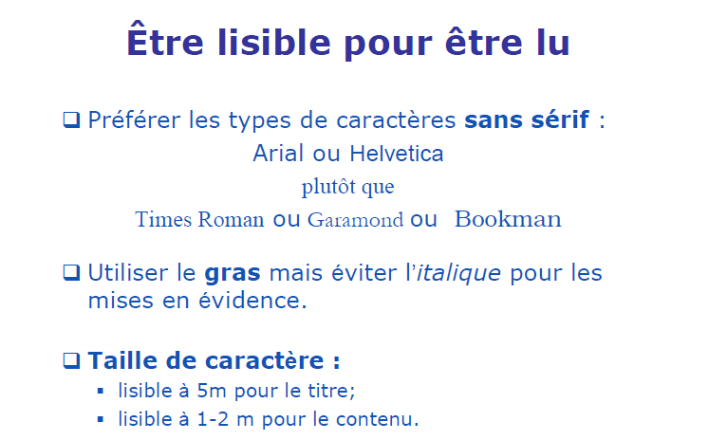

Slide 16
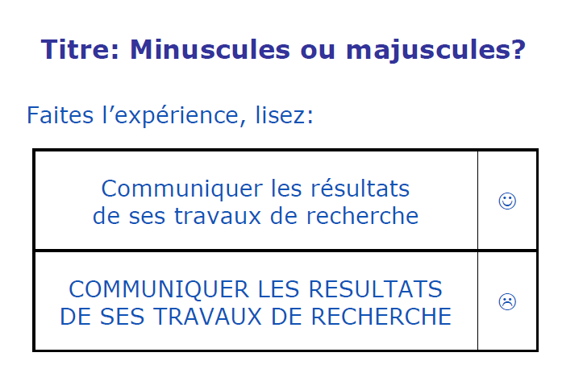

Slide 17
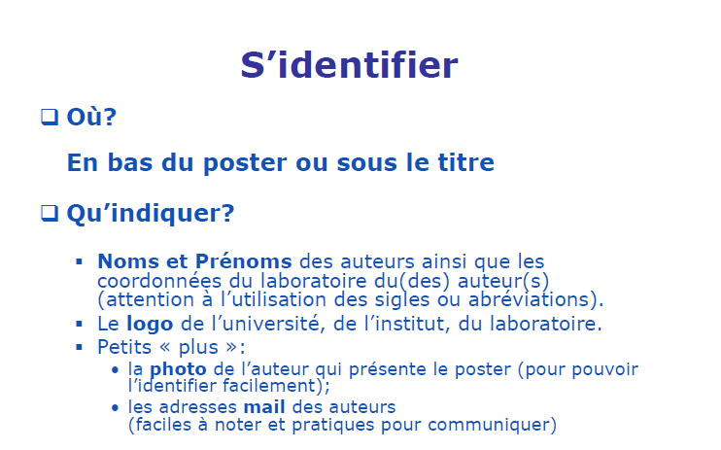

Slide 18
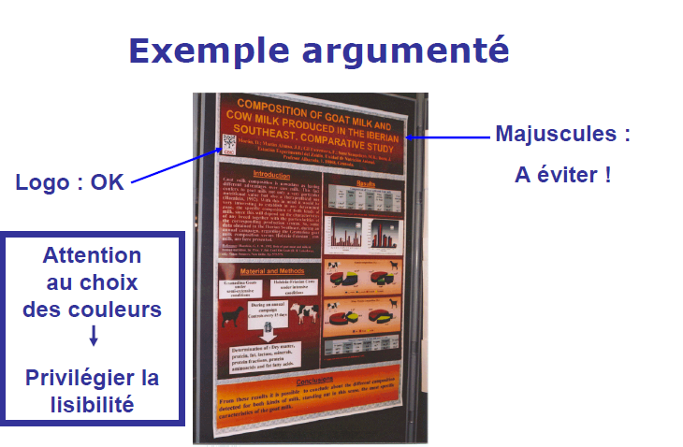

Slide 19


